Slide 1
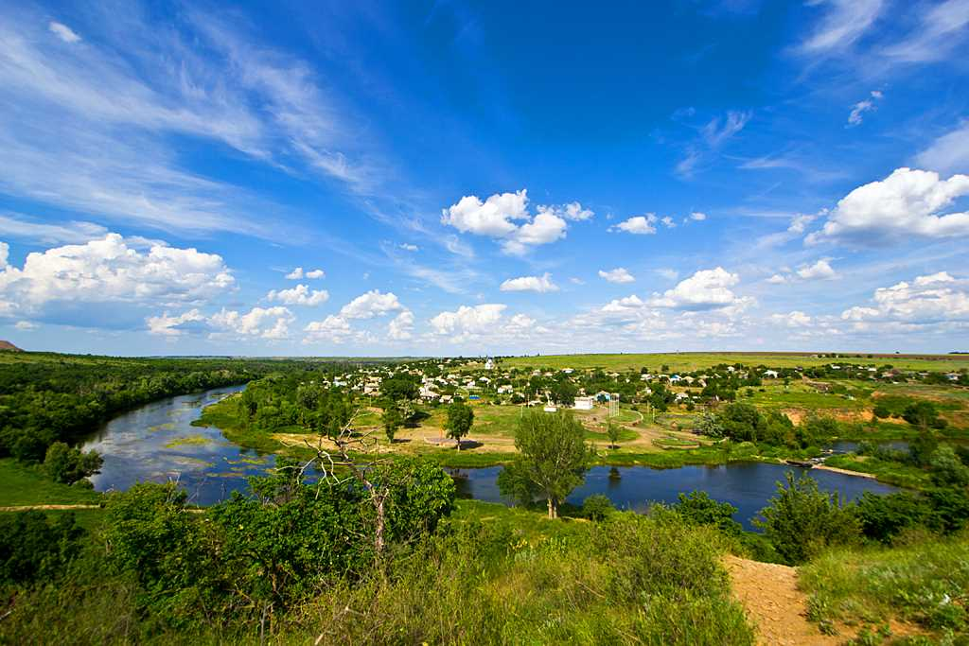
БЮДЖЕТ ДЛЯ ГРАЖДАН Белокалитвинский район (проект бюджета 2024-2026 г.г.)

Slide 2
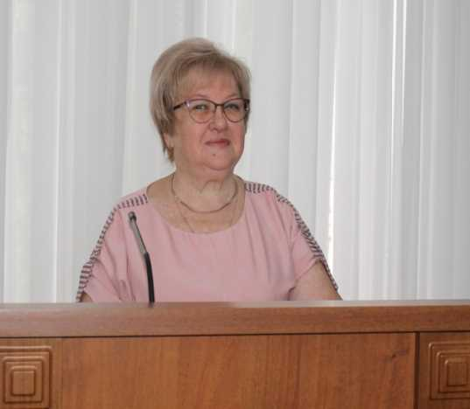
Уважаемые жители Белокалитвинского района
Финансовым управлением Администрации Белокалитвинского района подготовлен для рассмотрения основной документ – проект бюджета на 2024 год и на плановый период 2025 и 2026 годов.
Безусловным приоритетом является выполнение социальных обязательств перед гражданами, обеспечение социальной стабильности, решение задач по развитию инфраструктуры.

Slide 3
Глоссарий
Финансовое управление
Администрации Белокалитвинского района
Бюджет – форма образования и расходования денежных средств, предназначенных для финансового обеспечения и функций государства и местного самоуправления
Доходы бюджета – поступающие в бюджет денежные средства, за исключением средств, являющихся источниками финансирования дефицита бюджета
Расходы бюджета – выплачиваемые из бюджета денежные средства, за исключением средств, являющихся в соответствии с настоящим Кодексом источниками финансирования дефицита бюджета
Межбюджетные трансферты – средства, предоставляемые одним бюджетом бюджетной системы Российской Федерации другому бюджету бюджетной системы Российской Федерации

Slide 4
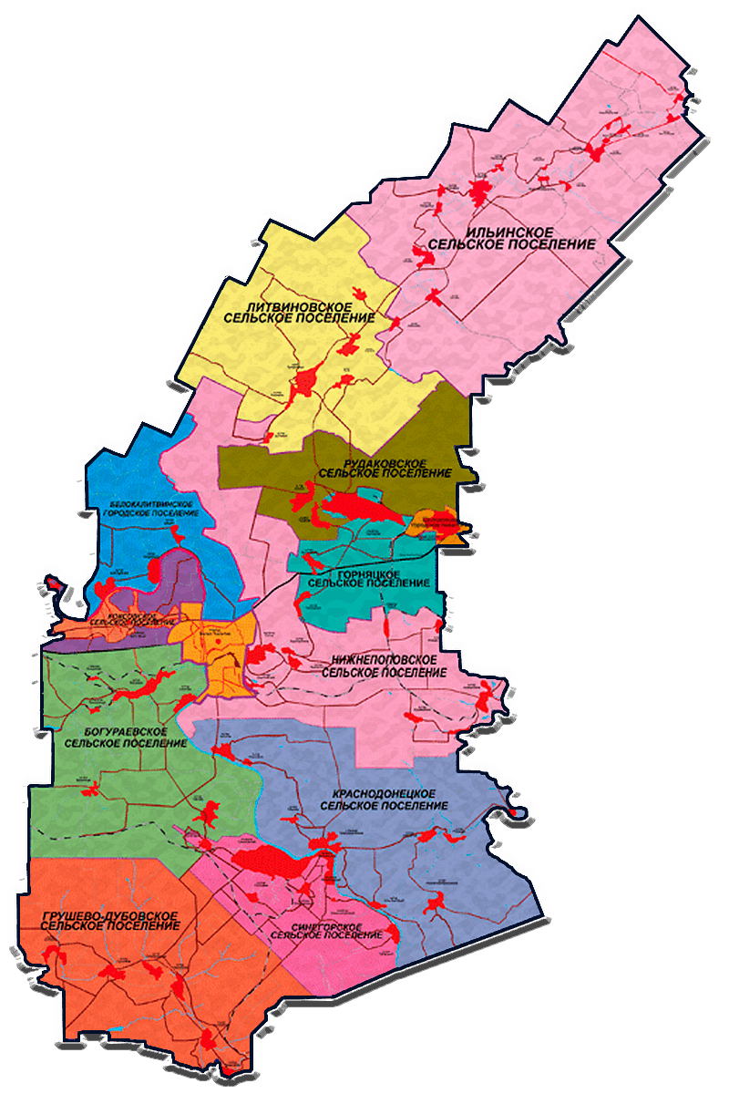
Белокалитвинский район
Финансовое управление
Администрации Белокалитвинского района
История Белокалитвинского района
ведет отсчет с 1703 года. В состав муниципального образования «Белокалитвинский район»
входят 2 городских и 10 сельских поселений. Площадь района – 2653 км2. Численность населения – 89,4 тыс. человек.
Отличительная черта нашей территории - это разнообразие экономической специализации. Предприятия района выпускают: алюминиевый прокат, строительные профили, посуду алюминиевую и с антипригарным покрытием, поковки, уголь, щебень, хлебобулочные, кондитерские и макаронные изделия, швейные изделия, кирпич, тару из гофрокартона. Развито растениеводство и животноводство. Выращивают зерновые, подсолнечник, овощи и бахчевые культуры. Транспортная сеть представлена автомобильным, железнодорожным, водным транспортом. Благоприятные условия для инвестиционной деятельности.

Slide 5
ОСНОВНЫЕ ПОДХОДЫ К ФОРМИРОВАНИЮ БЮДЖЕТА
Финансовое управление
Администрации Белокалитвинского района
Основные задачи и приоритетные направления бюджетной и налоговой политики Белокалитвинского района на 2024-2026 годы
Бюджетная и налоговая политика направлена на решение задач:
Достижение целей социально-экономического развития Белокалитвинского района
Стимулирование экономической и инвестиционной активности, развитие доходного потенциала района на основе экономического роста
Сохранение социальной стабильности
Развитие инфраструктуры и инновационных технологий
.

Slide 6
ОСНОВНЫЕ ПОДХОДЫ К ФОРМИРОВАНИЮ БЮДЖЕТА
Финансовое управление
Администрации Белокалитвинского района
Основные задачи и приоритетные направления бюджетной и налоговой политики Белокалитвинского района на 2024-2026 годы
Приоритеты бюджетной политики
Обеспечение сбалансированности бюджета Белокалитвинского района
Реализация поручений Президента Российской Федерации по достижению целей национального развития
Приоритизация и повышение эффективности использования бюджетных средств
Достижение результатов реализации муниципальных программ Белокалитвинского района
Совершенствование системы внутреннего муниципального финансового контроля
Оказание финансовой помощи бюджетам, входящим в состав Белокалитвинского района
.

Slide 7
Финансовое управление
Администрации Белокалитвинского района
ПОКАЗАТЕЛИ ПРОГНОЗА
СОЦИАЛЬНО-ЭКОНОМИЧЕСКОГО РАЗВИТИЯ
БЕЛОКАЛИТВИНСКОГО РАЙОНА
.
Показатель | 2023 оценка | Прогноз
 |  | 2024 | 2025 | 2026
Численность постоянного населения (среднегодовая), тыс. человек | 89,4 | 89,2 | 89,0 | 88,8
Индекс потребительских цен (декабрь к декабрю), процентов | 107,5 | 105,4 | 103,6 | 104,0

Slide 8
Финансовое управление
Администрации Белокалитвинского района
ПОКАЗАТЕЛИ ПРОГНОЗА
СОЦИАЛЬНО-ЭКОНОМИЧЕСКОГО РАЗВИТИЯ
БЕЛОКАЛИТВИНСКОГО РАЙОНА
.
№ п/п | Наименование показателя | Единица измерения | 2023 оценка | Прогноз
 |  |  |  | 2024 | 2025 | 2026
1. | Фонд заработной платы
 | В действующих ценах, всего | млн. рублей | 9 067,6 | 9 684,2 | 10 313,7 | 10 994,4
 | темп роста в действующих ценах | процентов к предыдущему году | 110,1 | 106,8 | 106,5 | 106,6
2. | Прибыль прибыльных предприятий
 | в действующих ценах | млн. рублей | 7 645,5 | 8 004,8 | 8 437,0 | 8 909,5
 | темп роста в действующих ценах | процентов к предыдущему году | 110,0 | 104,7 | 105,4 | 105,6

Slide 9
Финансовое управление
Администрации Белокалитвинского района
ОСНОВНЫЕ ПАРАМЕТРЫ БЮДЖЕТА
БЕЛОКАЛИТВИНСКОГО РАЙОНА
Тыс. рублей
год | доходы |  |  | Расходы | Дефицит (-) профицит (+)
 | Темп роста налоговых и неналоговых доходов, % | Налоговые и неналоговые | Безвозмездные поступления
2022 год отчет |  | 592 990,9 | 4 634 166,2 | 5 207 964,0 | 19 193,1
2023 год план |  | 570 270,7 | 3 815 193,9 | 4 422 464,6 | - 37 000,0
2024 год проект | 113,1 | 645 029,0 | 3 583 978,6 | 4 272 007,6 | -43 000,0
2025 год проект | 101,5 | 654 425,2 | 3 543 069,9 | 4 183 095,1 | 14 400,0
2026 год проект | 105,2 | 688630,8 | 3 023 294,7 | 3 697 525,5 | 14 400,0
.
Планируется рост налоговых и неналоговых доходов бюджета Белокалитвинского района по сравнению с предыдущим годом:
на 13,1 % - в 2024 году на 1,5 % - в 2025 году на 5,2 % - в 2026 году

Slide 10
Финансовое управление
Администрации Белокалитвинского района
ПАРАМЕТРЫ КОНСОЛИДИРОВАННОГО БЮДЖЕТА
Наименование показателей | Сумма, тыс. рублей
 | 2024 год | 2025 год | 2026 год
ДОХОДЫ
СОБСТВЕННЫЕ ДОХОДЫ, всего | 922 966,9 | 943 096,2 | 986 652,1
НАЛОГОВЫЕ ДОХОДЫ | 848 265,9 | 867 635,6 | 910 296,8
НЕНАЛОГОВЫЕ ДОХОДЫ | 74 701,0 | 75 460,6 | 76 355,3
БЕЗВОЗМЕЗДНЫЕ ПОСТУПЛЕНИЯ | 3 758 876,4 | 3 680 152,0 | 3 140 753,3
ИТОГО ДОХОДОВ | 4 681 843,3 | 4 623 248,2 | 4 127 405,4
РАСХОДЫ | 4 724 843,3 | 4 608 848,2 | 4 113 005,4
.
Консолидированный бюджет Белокалитвинского района – свод бюджетов Белокалитвинского района без учета межбюджетных трансфертов между этими бюджетами

Slide 11
Финансовое управление
Администрации Белокалитвинского района
МУНИЦИПАЛЬНЫЙ ДОЛГ БЕЛОКАЛИТВИНСКОГО БЮДЖЕТА
.
В 2024 – 2026 годах прогнозируется снижение объема муниципального долга Белокалитвинского района
Кредиты кредитных организаций будут привлекаться для обеспечения сбалансированности бюджета района
Расходы на обслуживание муниципального долга прогнозируются на минимальном уровне

Slide 12
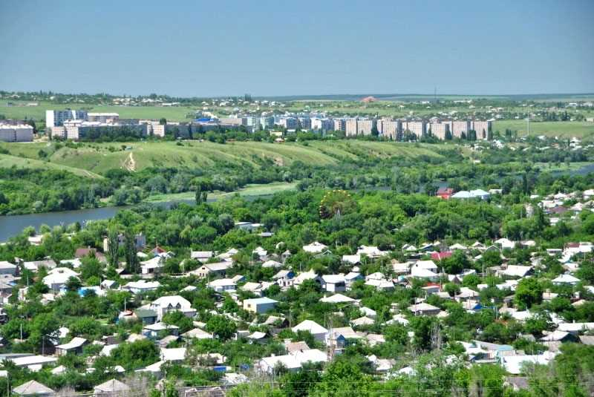
ДОХОДЫ БЮДЖЕТА
.

Slide 13
Финансовое управление
Администрации Белокалитвинского района
ДОХОДЫ БЮДЖЕТА РАЙОНА в 2024 году
.
Налоговые и неналоговые доходы бюджета района сформированы с учетом прогноза социально экономического развития Белокалитвинского района, основных направлений бюджетной и налоговой политики района, действующего бюджетного и налогового законодательства, а также расширения налогооблагаемой базы района за счет инвестиционной составляющей

Slide 14
Финансовое управление
Администрации Белокалитвинского района
ДИНАМИКА ПОСТУПЛЕНИЙ
тыс.рублей
.
год | НДФЛ | Налог на совокупный доход
Факт 2021 | 318 977,9 | 48 797,6
Факт 2022 | 381 562,9 | 57 369,7
Оценка 2023 | 393 337,7 | 51 498,0
Проект 2024 | 440 474,9 | 52 938,1
Проект 2025 | 445 683,1 | 55 471,1
Проект 2026 | 472 995,3 | 59 208,5

Slide 15
Финансовое управление
Администрации Белокалитвинского района
ДИНАМИКА ПОСТУПЛЕНИЙ
тыс.рублей
.
год | Акцизы | Транспортный налог
Факт 2021 | 38 334,7 | 28 505,1
Факт 2022 | 45 547,8 | 28 596,7
Оценка 2023 | 41 048,7 | 28 361,1
Проект 2024 | 46 731,0 | 28 196,0
Проект 2025 | 47 719,8 | 27 534,9
Проект 2026 | 50 001,0 | 26 8989,3

Slide 16
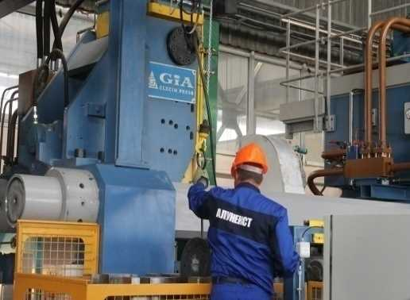
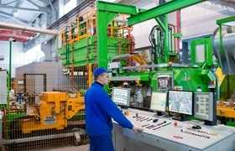
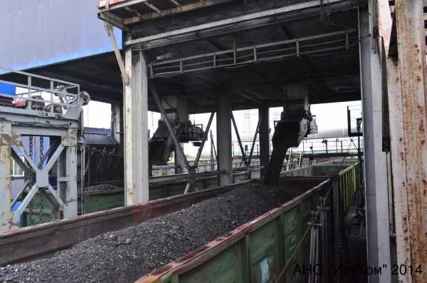
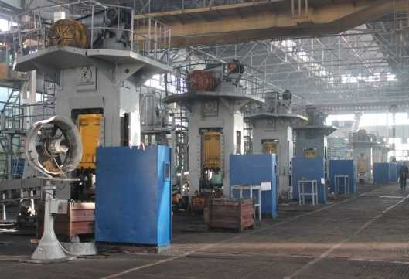
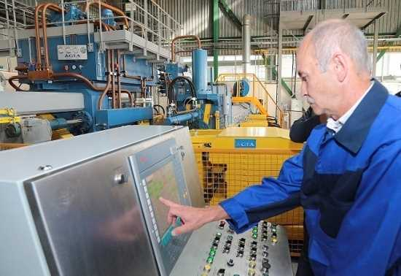
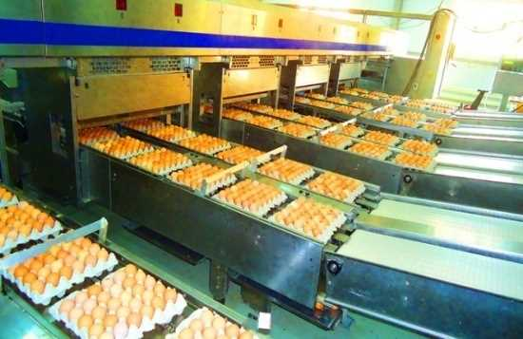
Финансовое управление
Администрации Белокалитвинского района
КРУПНЕЙШИЕ НАЛОГОПЛАТЕЛЬЩИКИ
БЕЛОКАЛИТВИНСКОГО РАЙОНА
.
АО «Алюминий металлург Русс»
ООО «Алунекст»
ООО «СБП-Регион»
ЗАО «Феррум»
ООО «БК-Алпроф»
ООО «Шахтоуправление Садкинское»

Slide 17
Финансовое управление
Администрации Белокалитвинского района
БЕЗВОЗМЕЗДНЫЕ ПОСТУПЛЕНИЯ ИЗ ОБЛАСТНОГО БЮДЖЕТА
тыс. рублей
 | Проект бюджета на 2023 год (1 чтение) | Проект бюджета на 2024 год (1 чтение)
Дотации | 360 771,6 | 345 636,6
Субсидии | 929 213,8 | 442983,2
Субвенции | 2 365 405,0 | 2 358 118,1
Иные межбюджетные трансферты | 159 803,5 | 424 853,8
Всего поступлений из областного бюджета | 3 815 193,9 | 3 583 978,6
.
Дотации - «нецелевые межбюджетные трансферты»: предоставляются на безвозмездной и безвозвратной основе без установления направлений и (или) условий их использования
Субсидии предоставляются на реализацию полномочий получателя субсидий на условиях софинансирования
Субвенции предоставляются на осуществление полномочий, переданных Российской Федерацией субъектам
Иные межбюджетные трансферты предоставляются на отдельные приоритетные расходы и могут не включать условий софинансирования

Slide 18
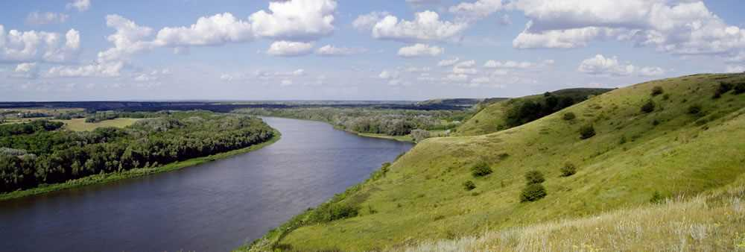
РАСХОДЫ БЮДЖЕТА
.

Slide 19
Финансовое управление
Администрации Белокалитвинского района
СТРУКТУРА РАСХОДОВ БЮДЖЕТА В 2024 – 2026 годах
Удельный вес расходов на исполнение социальных обязательств составляет более 2/3 в общем объеме расходов бюджета района
Итого расходов: 2024 год – 4 272 006,6 тыс. рублей 2025 год – 4 183 095,1 тыс. рублей 2026 год – 3 697 525,5 тыс. рублей
.
 | % | тыс. рублей | % | тыс. рублей | % | тыс. рублей
Социальная сфера | 85,5 | 3 652 222,2 | 84,1 | 3 517 301,3 | 77,8 | 2 877 208,1
Отрасли народного хозяйства | 2,1 | 87 069,5 | 5,1 | 213 475,7 | 9,7 | 356 388,5
Комфортная среда | 5,9 | 253 282,3 | 3,8 | 159 497,6 | 4,3 | 160 413,7
Вопросы государственного управления | 6,5 | 279 433,6 | 7,0 | 292 820,5 | 8,2 | 303 515,2

Slide 20
Финансовое управление
Администрации Белокалитвинского района
ДОЛЯ РАСХОДОВ МУНИЦИПАЛЬНЫХ ПРОГРАММ БЕЛОКАЛИТВИНСКОГО РАЙОНА В 2024 ГОДУ
.
3 908 926,1
тыс. рублей

Slide 21
Финансовое управление
Администрации Белокалитвинского района
СТРУКТУРА РАСХОДОВ ПО МУНИЦИПАЛЬНЫМ ПРОГРАММАМ БЕЛОКАЛИТВИНСКОГО РАЙОНА В 2024 ГОДУ
3 908 926,1 тыс. рублей или 91,5 % всех расходов
Инфраструктурные
399 659,1 тыс. рублей
Обеспечение качественными жилищно-коммунальными услугами населения Белокалитвинского района
Обеспечение общественного порядка и профилактика правонарушений
Защита населения и территории от чрезвычайных ситуаций, обеспечение пожарной безопасности и безопасности людей на водных объектах
Охрана окружающей среды и рациональное природопользование
Информационное общество
Развитие транспортной системы
Энергоэффективность и развитие энергетики
Муниципальная политика
Управление муниципальным имуществом в Белокалитвинском районе
Формирование современной городской среды на территории Белокалитвинского района
Территориальное планирование и развитие территории, в том числе для жилищного строительства
Комплексное развитие сельских территорий
.
Социальные
3 477 859,5 тыс. рублей
Развитие здравоохранения
Развитие образования
Молодежная политика и социальная активность
Социальная поддержка граждан
Доступная среда
Обеспечение доступным и комфортным жильем населения Белокалитвинского района
Развитие культуры и туризма
Поддержка казачьих обществ Белокалитвинского района
Экономические
31 407,5 тыс. рублей
Экономическое развитие и инновационная экономика
Развитие сельского хозяйства и регулирование рынков сельскохозяйственной продукции, сырья и продовольствия
Управление муниципальными финансами района и создание условий для эффективного управления муниципальными финансами поселений

Slide 22
Финансовое управление
Администрации Белокалитвинского района
ИНФОРМАЦИЯ О РАСХОДАХ БЮДЖЕТА РАЙОНА
В 2024 – 2026 ГОДАХ
Наименование раздела | 2024 год | 2025 год | 2026 год
 | 4 272 007,6 | 4 183 095,1 | 3 697 525,5
ОБЩЕГОСУДАРСТВЕННЫЕ ВОПРОСЫ | 250 491,2 | 225 190,8 | 215 885,5
НАЦИОНАЛЬНАЯ БЕЗОПАСНОСТЬ И ПРАВООХРАНИТЕЛЬНАЯ ДЕЯТЕЛЬНОСТЬ | 28 842,4 | 26 529,7 | 26 529,7
НАЦИОНАЛЬНАЯ ЭКОНОМИКА | 87 069,5 | 213 475,7 | 356 388,5
ЖИЛИЩНО-КОММУНАЛЬНОЕ ХОЗЯЙСТВО | 244 826,7 | 150 299,4 | 150 299,4
ОХРАНА ОКРУЖАЮЩЕЙ СРЕДЫ | 8 455,6 | 9 198,2 | 10 114,3
ОБРАЗОВАНИЕ | 2 077 836,8 | 2 150 731,9 | 1 760 769,3
КУЛЬТУРА, КИНЕМАТОГРАФИЯ | 107 615,4 | 72 716,6 | 70 906,1
ЗДРАВООХРАНЕНИЕ | 3 803,9 | 497,3 | 567,8
СОЦИАЛЬНАЯ ПОЛИТИКА | 1 441 700,9 | 1 276 459,0 | 1 028 068,4
ФИЗИЧЕСКАЯ КУЛЬТУРА И СПОРТ | 21 265,2 | 16 896,5 | 16 896,5
ОБСЛУЖИВАНИЕ ГОСУДАРСТВЕННОГО (МУНИЦИПАЛЬНОГО) ДОЛГА | 0,0 | 5 590,0 | 3 718,0
МЕЖБЮДЖЕТНЫЕ ТРАНСФЕРТЫ ОБЩЕГО ХАРАКТЕРА БЮДЖЕТАМ БЮДЖЕТНОЙ СИСТЕМЫ РОССИЙСКОЙ ФЕДЕРАЦИИ | 100,0 | 0,0 | 0,0
УСЛОВНО-УТВЕРЖДЕННЫЕ РАСХОДЫ | 0,0 | 35 510,0 | 57 382,0
.
Расходы в плановом периоде увеличатся после распределения поступлений из областного бюджета ко
II чтению решения

Slide 23
Финансовое управление
Администрации Белокалитвинского района
Реализация указов Президента
Российской Федерации
2012 года в части повышения оплаты труда
в 2024 году (все источники)
Педработники учреждений допобразования детей (учреждения образования и учреждения культуры) (100% от зарплаты учителей в МО) –
38 591,93 рублей
41 718,2 рублей Среднемесячная начисленная зарплата наемных работников по Ростовской области
Педработники учреждений
общего образования (100% от средней зарплаты в экономике РО) - 41 205,43 рублей
Педработники дошкольных учреждений
(100% от средней зарплаты
в общем образовании МО) - 38 464,30 рублей
Социальные работники
(100% от средней зарплаты
в экономике РО) - 40 554,0 рубля
Работникам учреждений культуры
(100% от средней зарплаты
в экономике РО) – 39 333,53 рублей

Slide 24
Финансовое управление
Администрации Белокалитвинского района
Реализация указов Президента
Российской Федерации
2012 года в части повышения оплаты труда
в 2024 году (все источники)
41 718,2 рублей Среднемесячная начисленная зарплата наемных работников по Ростовской области
Средний медицинский (фармацевтический) персонал
(85,5% от средней зарплаты
в экономике РО) - 35 669,06 рублей
Врачи и работники медицинских организаций, имеющие медицинское (фармацевтическое) образование
(152% от средней зарплаты
в экономике РО) - 63 411,66 рублей
Младший медицинский
персонал (61,0% от средней зарплаты
в экономике РО) - 25 448,10 рублей

Slide 25
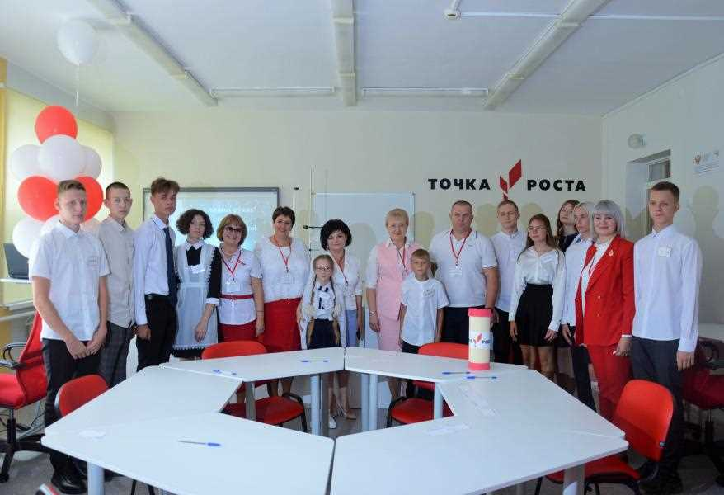
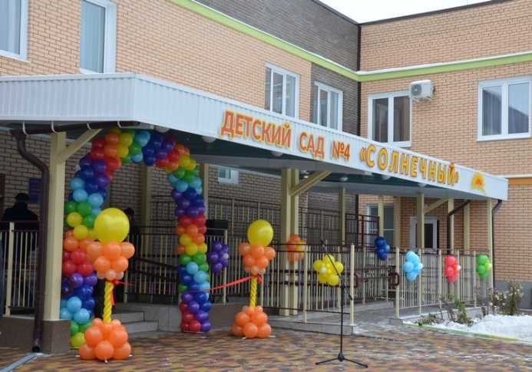
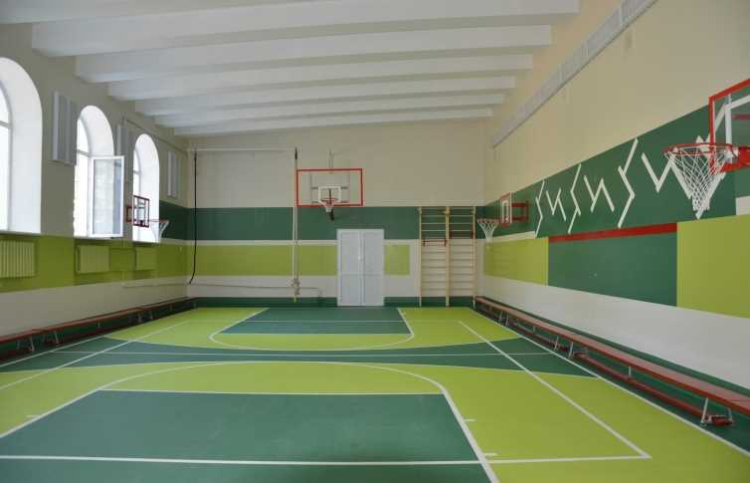
ОБРАЗОВАНИЕ
.

Slide 26
Финансовое управление
Администрации Белокалитвинского района
Муниципальные бюджетные образовательные учреждения Белокалитвинского района
38 ♦ общеобразовательных организаций
46 ♦ дошкольных образовательных организаций
10 ♦ учреждений дополнительного образования детей, в том числе 4 детских школы искусств
1 ♦ Центр психолого-педагогической, медицинской и социальной помощи
1 ♦ Информационный методический центр
1 ♦ Центр бухгалтерского обслуживания

Slide 27
Финансовое управление
Администрации Белокалитвинского района
СТРУКТУРА РАСХОДОВ ПО РАЗДЕЛУ «ОБРАЗОВАНИЕ» В 2024 ГОДУ
.
Динамика расходов по разделу образование (тыс. рублей)
2021 отчет
2022 отчет
2023 прогноз
2024 прогноз
1 564 754,1
1 942 366,9
1 905 503,9
2 077 836,8

Slide 28
Финансовое управление
Администрации Белокалитвинского района
Численность детей, обучающихся
в образовательных организациях
человек
год

Slide 29
Финансовое управление
Администрации Белокалитвинского района
ПРИОРИТЕТНЫМ НАПРАВЛЕНИМ РАСХОДОВ
В СФЕРЕ ОБРАЗОВАНИЯ ЯВЛЯЕТСЯ ПРЕДОСТАВЛЕНИЕ ПИТАНИЯ
ОБУЧАЮЩИХСЯ В ШКОЛАХ
Норма стоимости питания
в 2024 году на 1 ребенка в день:
детей с ОВЗ, обучающихся в школе,
(2 раза в день) - 149,95 рублей
детей с ОВЗ, обучающихся на дому,
(2 раза в день) - 149,95 рублей
детей 1-4 классов обучающихся в школе,
- 64,30 рублей
детей из малоимущих семей, обучающихся в школе, (5-11 классы) - 40 рублей
детей мобилизованных граждан, обучающихся в школе,
(5-11 классы) - 74,97 рублей
обеспечение детей 1-4 классов молоком – 17,6 рублей (3 раза в неделю)

Slide 30
Финансовое управление
Администрации Белокалитвинского района
ПРИОРИТЕТНЫМ НАПРАВЛЕНИМ РАСХОДОВ
В СФЕРЕ ОБРАЗОВАНИЯ ЯВЛЯЕТСЯ ПИТАНИЕ
ДЕТЕЙ В ДЕТСКИХ САДАХ
Средняя норма стоимости питания в 2024 году
на 1 ребенка в день составит – 119,92 рубля.
На обеспечение горячим питанием детей в 2024 году будет направлено –
– 12 986,1 тыс. рублей

Slide 31
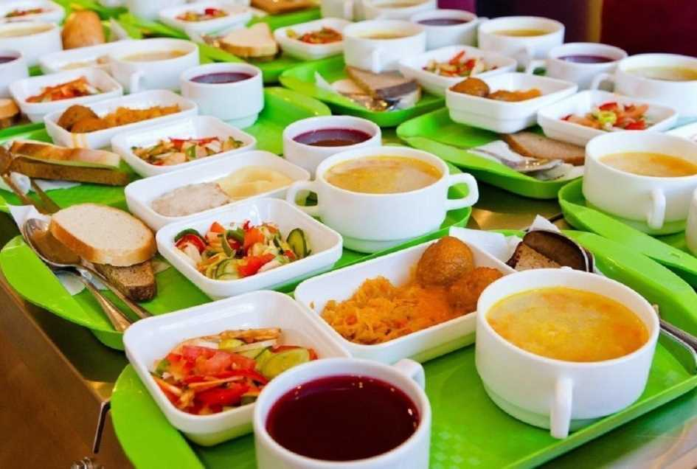
Финансовое управление
Администрации Белокалитвинского района
ПРИОРИТЕТНЫЕ НАПРАВЛЕНИЯ
В СФЕРЕ ОБРАЗОВАНИЯ
(за счет привлечения средств
федерального и областного бюджетов)
ВЫПЛАТЫ ПЕДАГОГИЧЕСКИМ
РАБОТНИКАМ ЗА КЛАССНОЕ РУКОВОДСТВО
В 2024 году – 40 856,8 тыс. рублей
В 2025 году – 40 856,8 тыс. рублей
В 2026 году – 40 856,8 тыс. рублей
ПИТАНИЕ ОБУЧАЮЩИХСЯ
1-4 КЛАССОВ В ШКОЛАХ
2024 год – 40 808,9 тыс. рублей
2025 год – 41 767,3 тыс. рублей
2026 год – 6 265,1 тыс. рублей

Slide 32
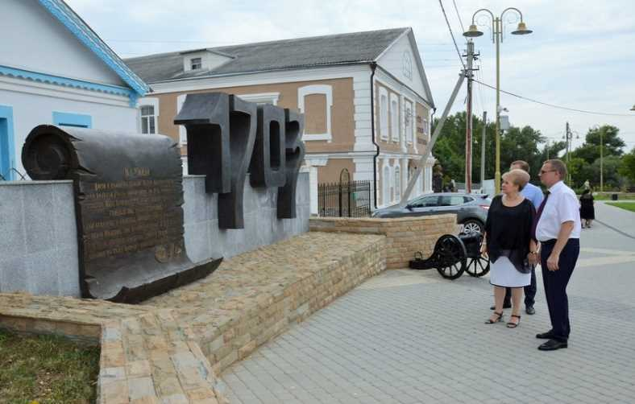
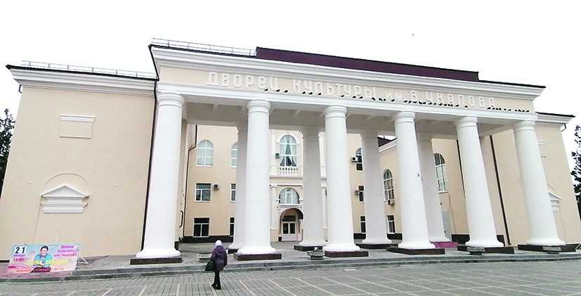
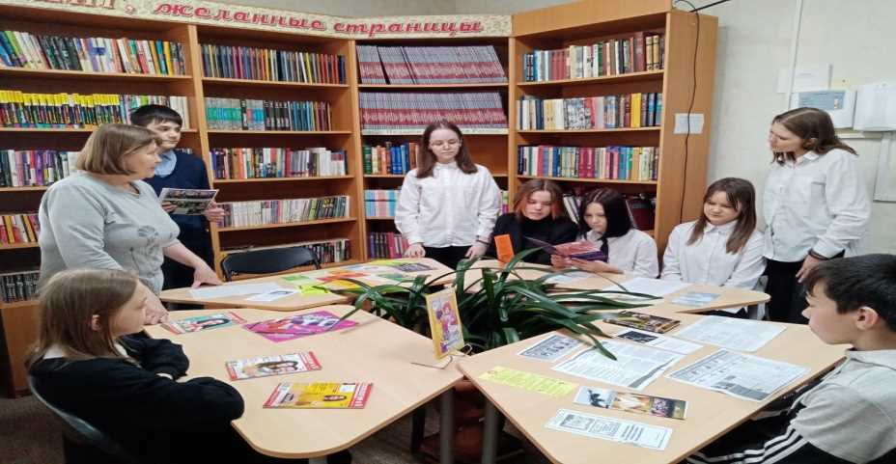
КУЛЬТУРА
.

Slide 33
Финансовое управление
Администрации Белокалитвинского района
СТРУКТУРА РАСХОДОВ ПО РАЗДЕЛУ «КУЛЬТУРА» В 2024 ГОДУ
.
Динамика расходов по разделу культура (тыс. рублей)
2021 отчет
2022 отчет
2023 прогноз
2024 прогноз
96 962,5
106 254,2
237 114,7
107 615,4

Slide 34
Расходы на повышение оплаты труда работникам учреждений культуры в 2023 году
Финансовое управление
Администрации Белокалитвинского района

Slide 35
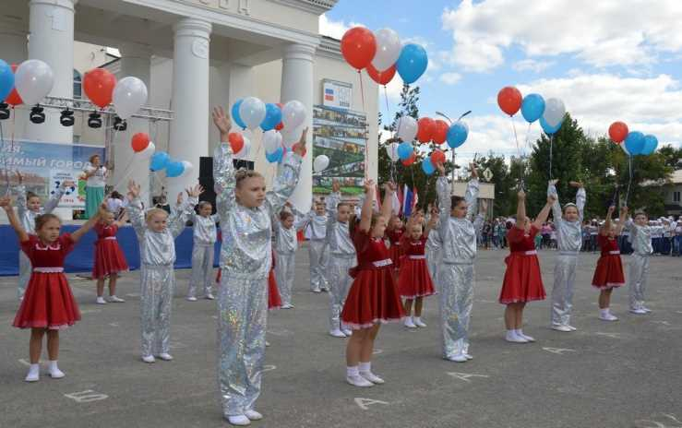
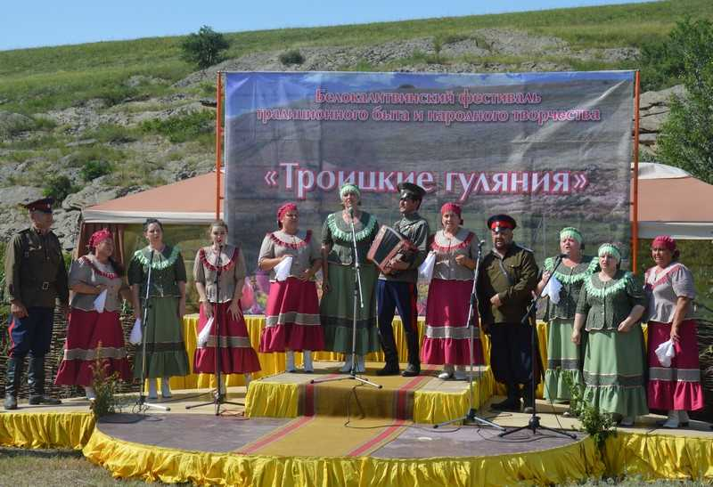
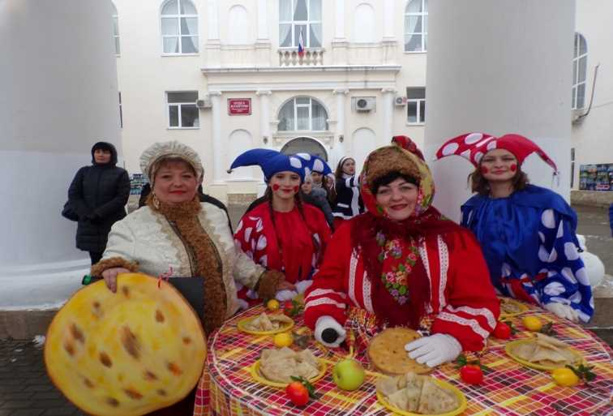
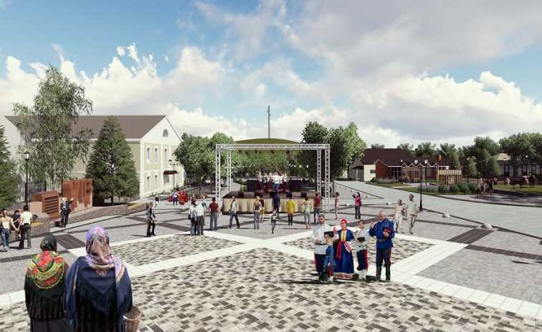
Ежегодные мероприятия в сфере культуры на 2024 год
Финансовое управление
Администрации Белокалитвинского района
День победы День города Масленица Троицкие гуляния

Slide 36
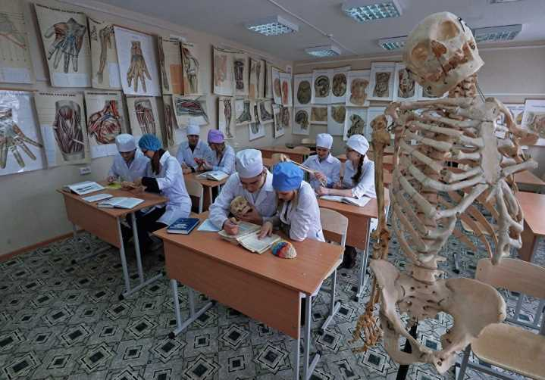
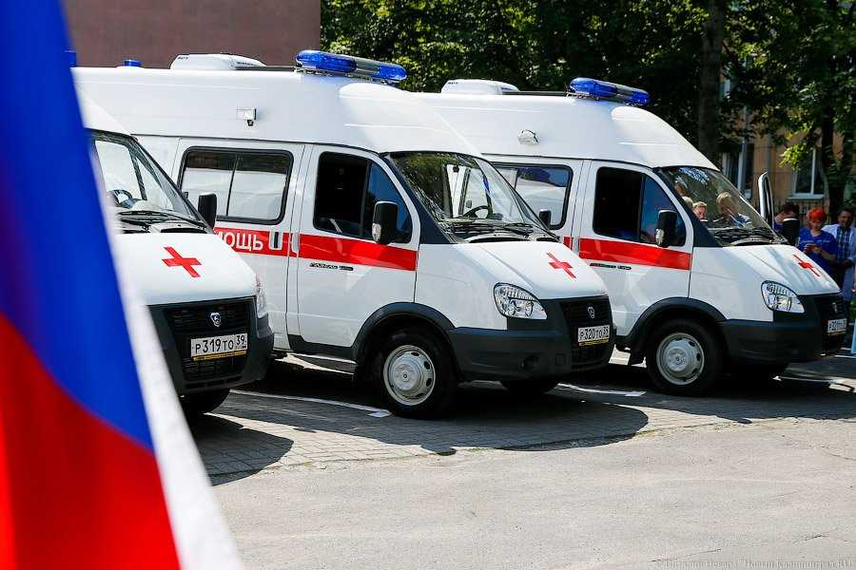
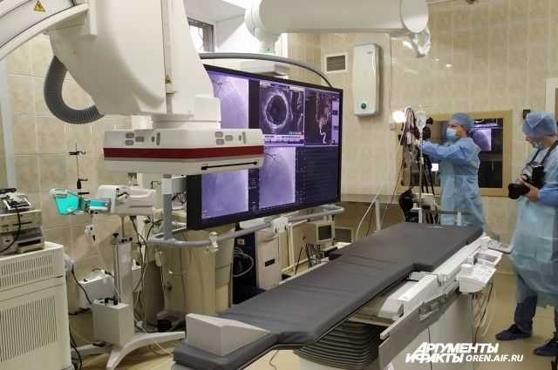
ЗДРАВООХРАНЕНИЕ
.

Slide 37
Финансовое управление
Администрации Белокалитвинского района
Расходы бюджета Белокалитвинского района на здравоохранение в 2024 – 2026 годах
Тыс. рублей
 | 2024 год | 2025 год | 2026 год
Здравоохранение, всего | 3 803,9 | 497,3 | 567,8
- из них на транспортировку пациентов, страдающих хронической почечной недостаточностью, проживающих в Белокалитвинском районе, от места их фактического проживания до места получения медицинской помощи методом заместительной почечной терапии и обратно | 1 974,1 | 0,0 | 0,0
.

Slide 38
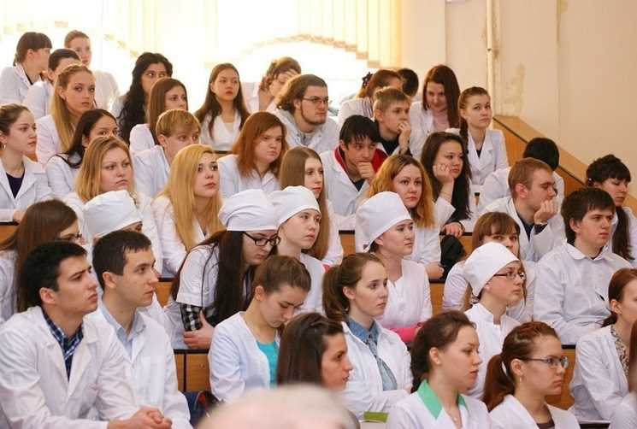
Финансовое управление
Администрации Белокалитвинского района
Поддержка кадровых ресурсов здравоохранения в 2024 году
Доплаты к стипендиям
48 студентам
6 ординаторам
482,0 тыс. рублей
Найм жилых помещений для иногородних врачей
8 человек
828,0 тыс. рублей

Slide 39
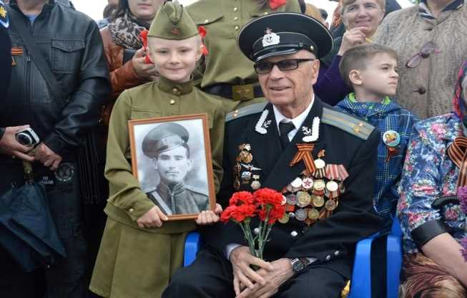
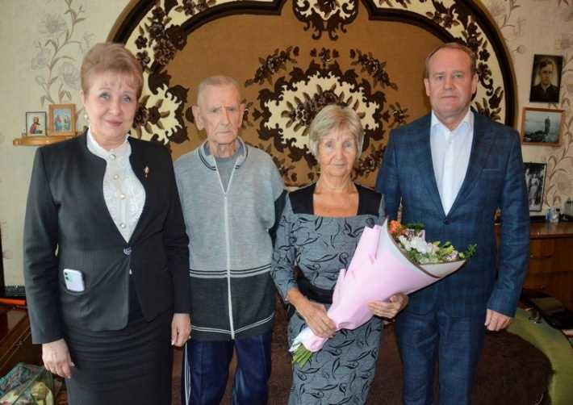
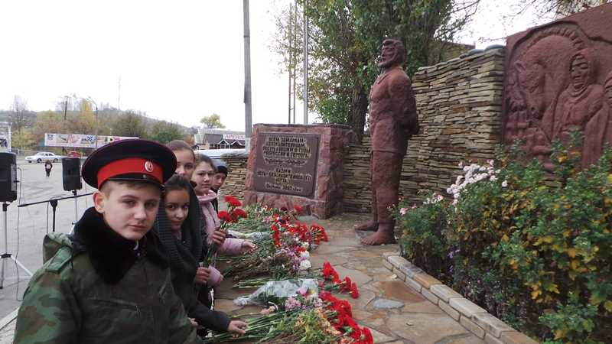
СОЦИАЛЬНАЯ ПОЛИТИКА
.

Slide 40
Финансовое управление
Администрации Белокалитвинского района
На социальную политику в 2024 году предусмотрено 1 441 700,9 тыс. рублей, из них:
.
Приоритетные направления:
Создание защищенной, комфортной среды для жизни и благополучия семей с детьми
Поддержка граждан старшего поколения, повышение качества их жизни и создание условий для активного долголетия
Поддержка малообеспеченных граждан
Поддержка детей-сирот и детей, оставшихся без попечения родителей

Slide 41
Финансовое управление
Администрации Белокалитвинского района
ОСНОВНЫЕ ПОКАЗАТЕЛИ ДЕЯТЕЛЬНОСТИ
НА 2024 ГОД ПО РАЗДЕЛУ «СОЦИАЛЬНАЯ ПОЛИТИКА»
Обеспечение жильем молодых семей
8036,4 тыс. рублей/4 семьи
Обеспечение жилыми помещениями детей-сирот и детей, оставшихся без попечения родителей
70 578,9 тыс. рублей/30 человек
Переселение граждан из аварийного и ветхого жилищного фонда
134 792,0 тыс. рублей/44 семьи
Улучшение жилищных условий граждан, проживающих на сельских территориях
0,1 тыс. рублей/1 семья
.

Slide 42
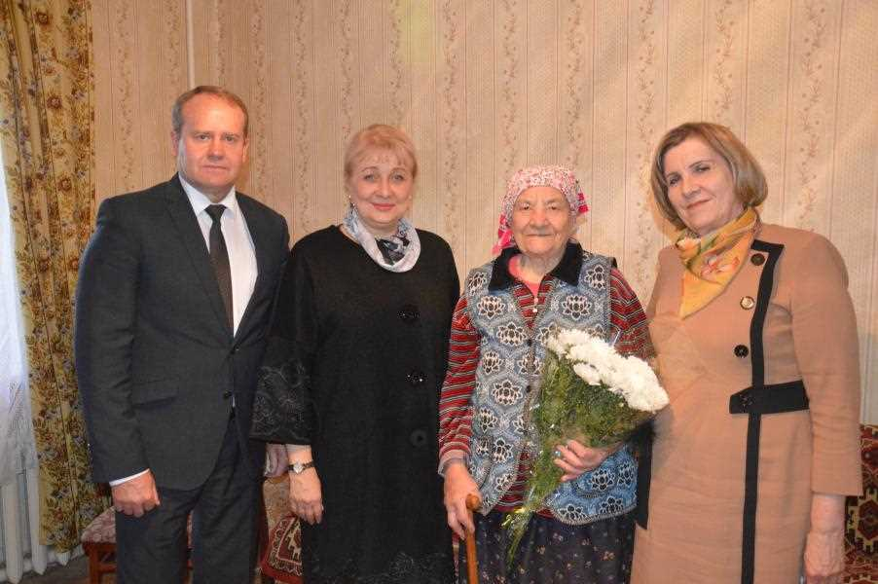
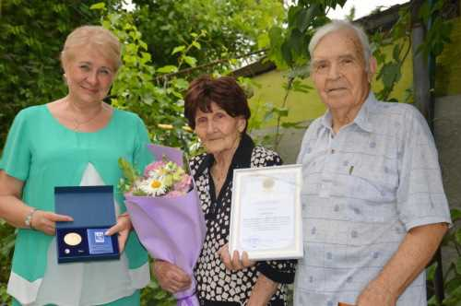
Финансовое управление
Администрации Белокалитвинского района
Социальное обслуживание граждан
На финансовое обеспечение деятельности муниципального бюджетного учреждения социального обслуживания Белокалитвинского района «Центр социального обслуживания граждан пожилого возраста и инвалидов» предусмотрено:
.
в 2024 году- 325 749,7 тыс. рублей
в 2025 году- 346 911,4 тыс. рублей
в 2026 году- 360 755,0 тыс. рублей

Slide 43
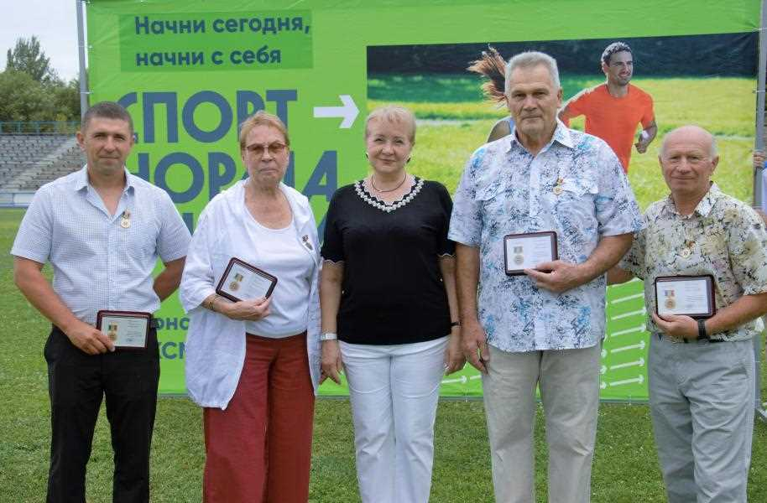
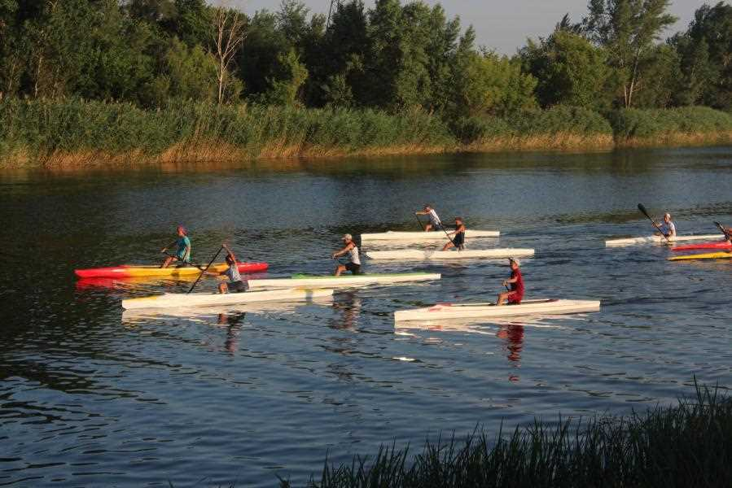
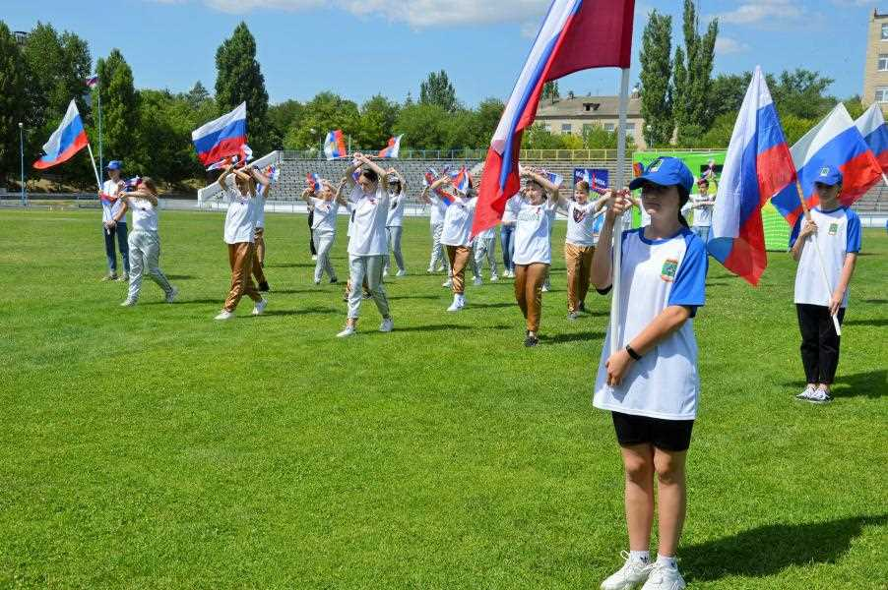
ФИЗИЧЕСКАЯ КУЛЬТУРА И СПОРТ
.

Slide 44
Финансовое управление
Администрации Белокалитвинского района
Расходы бюджета Белокалитвинского района на развитие физической культуры и спорта в 2024 – 2026 годах
Тыс. рублей
 | 2024 год | 2025 год | 2026 год
Массовый спорт | 3 714,8 | 517,0 | 517,0
Спорт высших достижений | 17 550,4 | 16 379,5 | 16 379,5
.

Slide 45
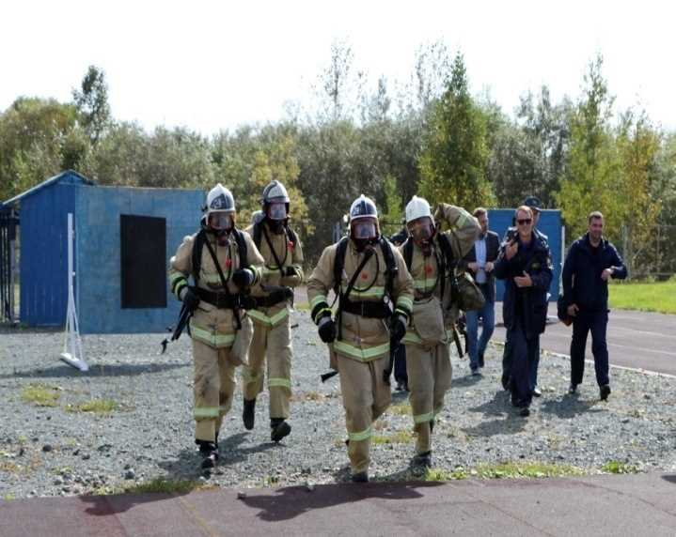
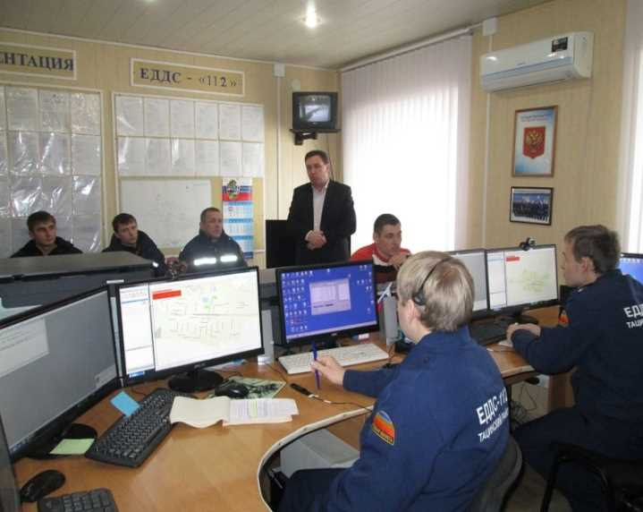
ЗАЩИТА ОТ ЧРЕЗВАЧАЙНЫХ СИТУАЦИЙ
.

Slide 46
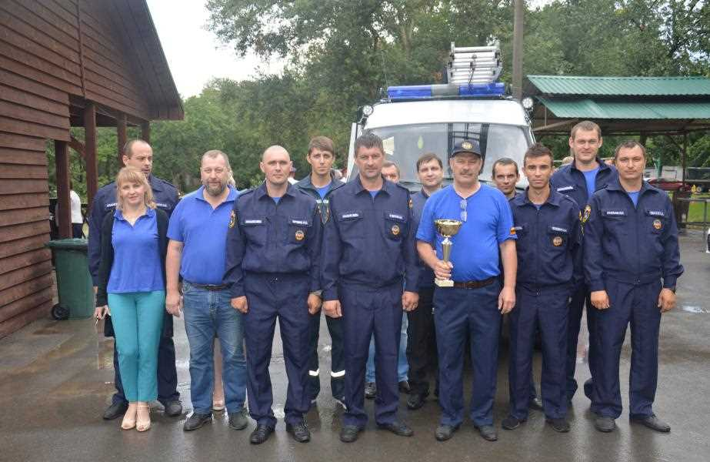
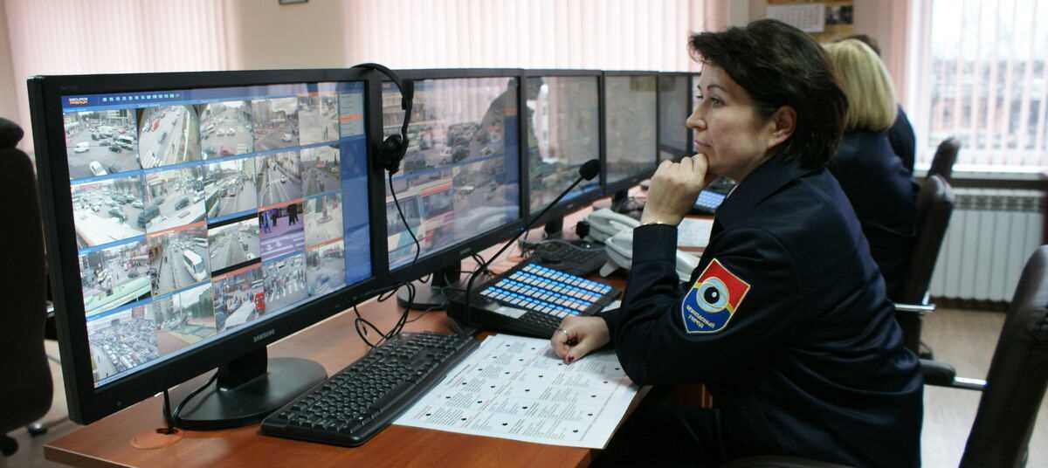
Финансовое управление
Администрации Белокалитвинского района
Финансовое обеспечение муниципального
казенного учреждения Белокалитвинского района
в 2024 году – 17 627,6 тыс. рублей
в 2025 году – 17 721,3 тыс. рублей
в 2026 году - 17 721,3 тыс. рублей
Создание аппаратно-программного комплекса "Безопасный город"
в 2024 году – 3 011,1 тыс. рублей
в 2025 году – 604,7 тыс. рублей
в 2026 году - 604,7 тыс. рублей

Slide 47
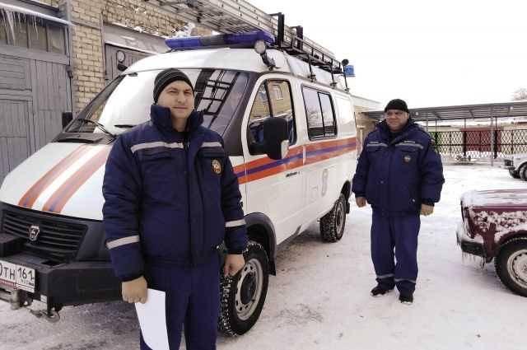
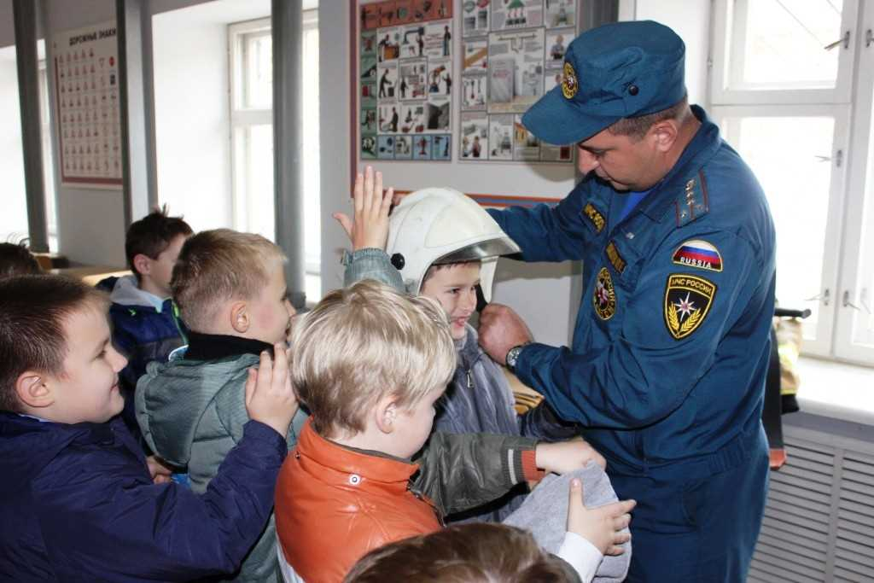
Финансовое управление
Администрации Белокалитвинского района
Развитие единой дежурно-диспетчерской службы и создание на ее основе системы обеспечения вызова экстренных оперативных служб по единому номеру 112
в 2024 году – 7 420,6 тыс. рублей
в 2025 году – 7 420,6 тыс. рублей
в 2026 году - 7 420,6 тыс. рублей
Защита населения от чрезвычайных ситуаций
в 2024 году – 669,5 тыс. рублей
в 2025 году – 669,5 тыс. рублей
в 2026 году - 669,5 тыс. рублей

Slide 48
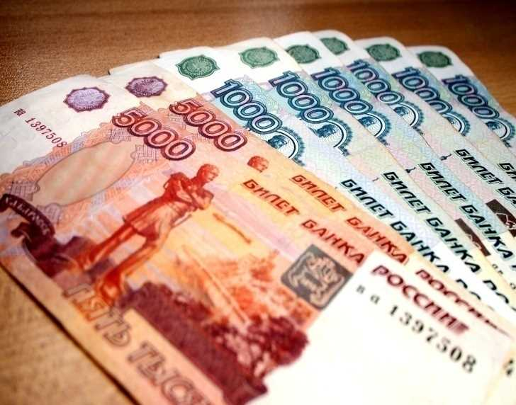
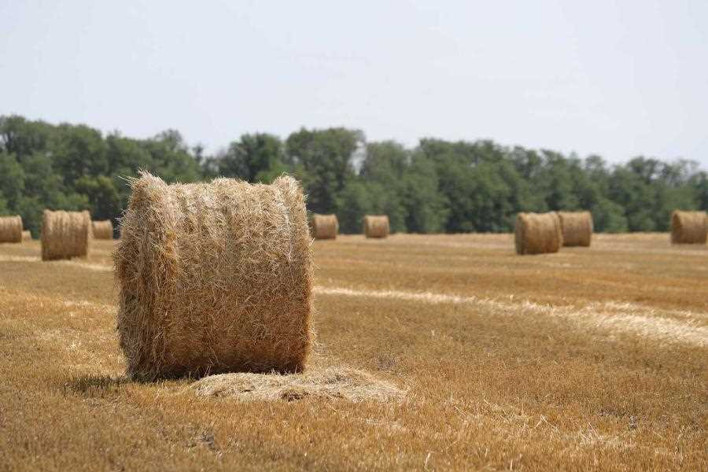
НАЦИОНАЛЬНАЯ ЭКОНОМИКА

Slide 49
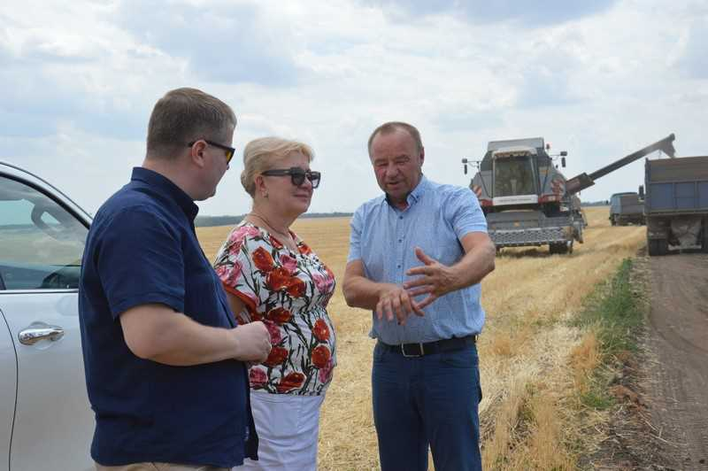
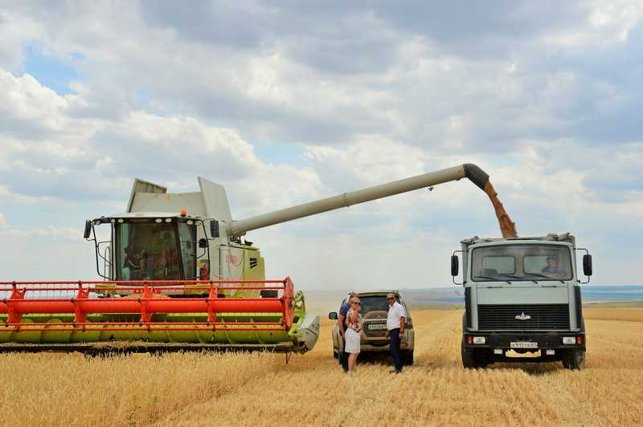
Финансовое управление
Администрации Белокалитвинского района
Муниципальная поддержка экономики
Сельское хозяйство и рыболовство
2024 год 12 072,5 тыс. рублей
2025 год 7 468,8 тыс. рублей
2026 год 3 814,6 тыс. рублей
Другие вопросы в области национальной экономики
2024 год 70,0 тыс. рублей
2025 год 24 051,7 тыс. рублей
2026 год 0,0 тыс. рублей

Slide 50
Финансовое управление
Администрации Белокалитвинского района
Дорожное хозяйство (часть 1)
Основные источники формирования доходов дорожного фонда Белокалитвинского района:
-акцизы на автомобильный бензин,
- транспортный налог,
-субсидии из областного бюджета
Протяженность дорог местного значения
846,9 тыс. км.
Объем бюджетных ассигнований дорожного фонда
Белокалитвинского района:
2024 год- 74 927,0 тыс. рублей
2025 год- 181 955,2 тыс. рублей
2026 год- 352 573,9 тыс. рублей

Slide 51
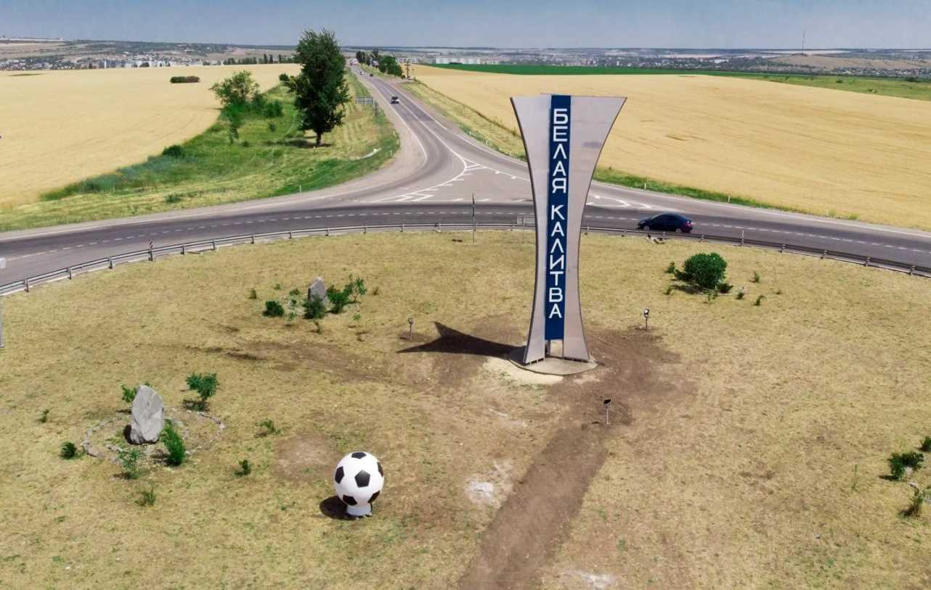
Финансовое управление
Администрации Белокалитвинского района
Дорожное хозяйство (часть 2)
Направление расходов
дорожного фонда
Белокалитвинского района
Межбюджетные трансферты бюджетам поселений на ремонт и содержание автомобильных дорог
общего пользования
местного значения, в том числе на формирование муниципальных
дорожных фондов
Обеспечение дорожной деятельности в отношении автомобильных дорог местного значения

Slide 52
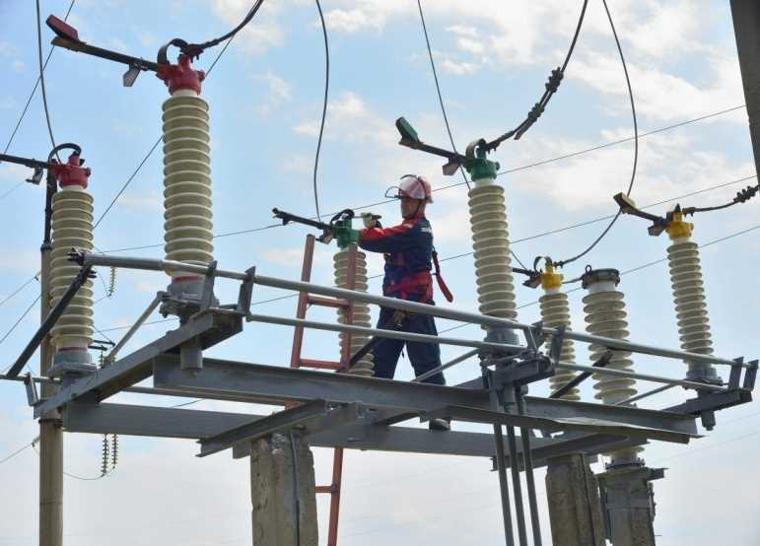
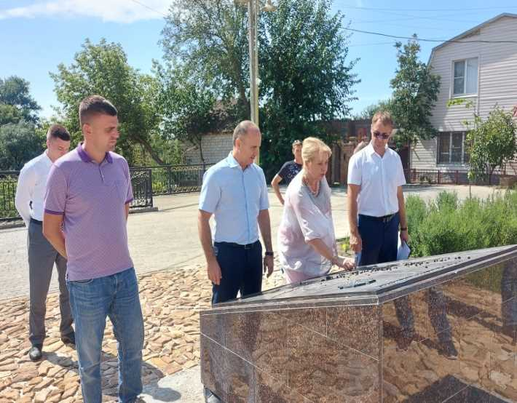
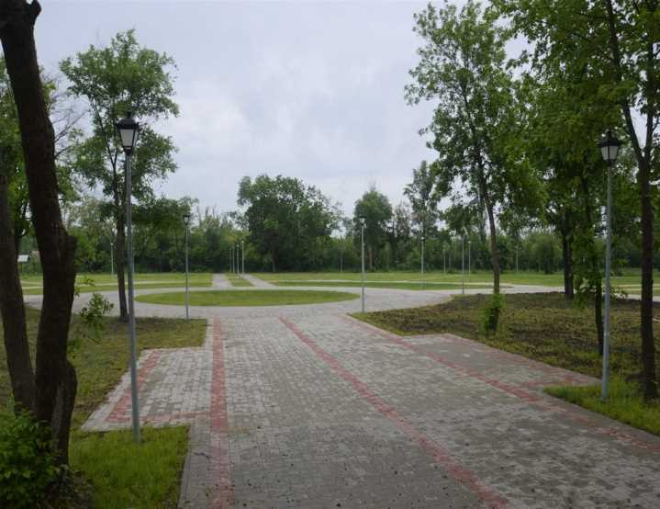
ЖИЛИЩНО-КОММУНАЛЬНОЕ ХОЗЯЙСТВО

Slide 53
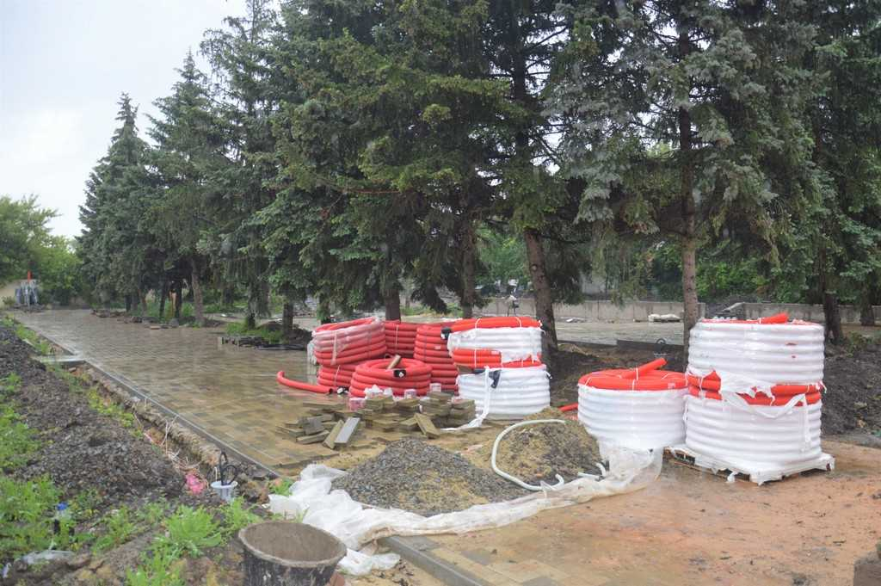
Финансовое управление
Администрации Белокалитвинского района
Расходы бюджета Белокалитвинского района на развитие жилищно-коммунального хозяйства в 2024 – 2026 годах
Тыс. рублей
 | 2024 год | 2025 год | 2026 год
Жилищное хозяйство | 149 906,0 | 96 153,5 | 96 153,5
Коммунальное хозяйство | 64 920,7 | 54 145,9 | 54 145,9
Благоустройство | 30 000,0 | 0,0 | 0,0
.

Slide 54
Инициативное бюджетирование – форма непосредственного участия жителей в решении вопросов местного значения
Финансовое управление
Администрации Белокалитвинского района
Областной закон от 01.08.2019
№ 178-ЗС «Об инициативном бюджетировании в Ростовской области»
Постановление Правительства Ростовской области от 24.10.2019 № 742 «О некоторых мерах по реализации Областного закона от 01.08.2019 № 178-ЗС»
Основные задачи:
- Вовлечение граждан в решение вопросов местного значения, повышение бюджетной грамотности и созидательной активности жителей конкретного населенного пункта, воспитание ответственного гражданина
- Развитие местного самоуправления, повышение открытости деятельности органов местного самоуправления
- Повышение эффективности расходования бюджетных средств

Slide 55
Инициативное бюджетирование – форма непосредственного участия жителей в решении вопросов местного значения
Финансовое управление
Администрации Белокалитвинского района
Проекты, планируемые к реализации
в 2024 году:
Капитальный ремонт памятника "Братская могила" возле ДК в хуторе Ленина - 1 999,7 тыс.руб.
Капитальный ремонт памятника "Воинам Великой Отечественной войны", расположенного по адресу: Ростовская область, р-н Белокалитвинский, х. Кононов, 10м на северо-восток от ул.Центральной, 55 – 2 568,1 тыс.руб.
Благоустройство Мемориала "Воинам освободителям", расположенного на земельном участке по адресу: Российская Федерация, Ростовская область, Белокалитвинский район, Белокалитвинское городское поселение, г. Белая Калитва, ул. Атаева, земельный участок № 100 а –
2 182,4 тыс.руб.
Капитальный ремонт памятника ВОВ: "Мемориальный комплекс Воинам ВОВ" Белокалитвинский район, х.Ильинка, 25 м на восток от ул.Центральная д.18 – 3 406,4 тыс.руб.
Приобретение минитрактора «Беларус-152» и навесного оборудования для Коксовского с.п. -
1 379,0 тыс. руб.
Проекты, реализованные
в 2023 году:
Благоустройство земельного участка вокруг стелы «К.Марксу и Ф.Энгельсу»,
расположенному по адресу: г.Белая Калитва, 15м на восток от ул.Вокзальная, д.381
Благоустройство земельного участка, расположенной по адресу: г.Белая Калитва, ул.Чернышевского, 8в
Благоустройство территории земельного участка, расположенного около ДК Шахтер по адресу: п.Горняцкий, ул.Дзержинского, 19 а
Обустройство мест (площадок) накопления твердых коммунальных отходов в р.п. Шолоховский, Белокалитвинского района
Капитальный ремонт памятника ВОВ: Памятник «Бадановскому корпусу», расположенному по адресу: х.Ильинка, 24 м на север от ул.Центральная д.18

Slide 56
Финансовое управление
Администрации Белокалитвинского района
Расходы на осуществление капитальных вложений
в объекты муниципальной собственности
Белокалитвинского района на 2024 год
Формирование современной городской среды на территории Белокалитвинского района (Белокалитвинское г.п.) –
30 000,0 тыс. рублей
Разработка проектно-сметной документации на рекультивацию –
10 774,8 тыс. рублей
Реализация мероприятий по модернизации школьных систем образования (капитальный ремонт
в МБОУ СОШ № 3 и
МБОУ Богураевская СОШ) –
118 311,9 тыс. рублей
Оснащение государственных и муниципальных общеобразовательных организаций государственными символами Российской Федерации– 853,0 тыс. рублей
Приобретение основных средств (в части обновления компьютерного оборудования и оргтехники) –
4 799,3 тыс. рублей
Разработка проектно-сметной документации строительство и реконструкцию объектов образования (МБДОУ ДС № 35 «Солнышко») –
4 988,9 тыс. рублей
Государственная поддержка отрасли культуры (приобретение музыкальных инструментов для музыкальных школ )– 10 364,5 тыс. рублей
Комплектование книжных фондов библиотек– 780,2 тыс. рублей

Slide 57
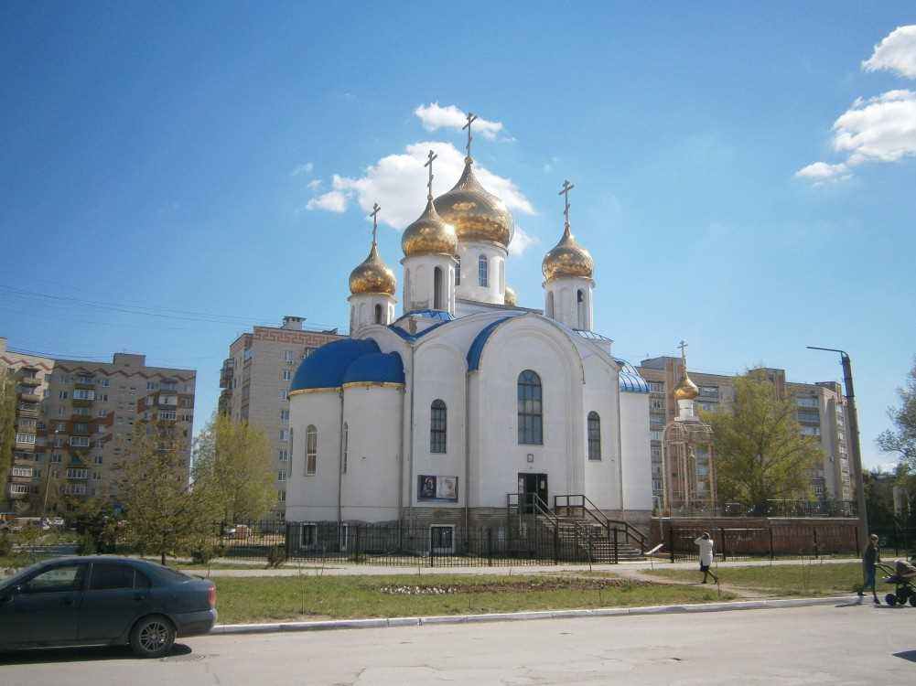
Финансовое управление
Администрации Белокалитвинского района
Национальный проект
«Жилье и городская среда»
Региональный проект «Формирование комфортной городской среды»
Наименование | Сумма, тыс. рублей
Благоустройство прилегающей территории вокруг Храма в честь Державной иконы Божьей матери | 30 000,0

Slide 58
Финансовое управление
Администрации Белокалитвинского района
Национальный проект
«Культура»
Региональный проект «Культурная среда»
Наименование | Сумма, тыс. рублей
Приобретение музыкальных инструментов для музыкальных школ | 10 007,8

Slide 59
Финансовое управление
Администрации Белокалитвинского района
Национальный проект
«Образование»
Региональный проект
«Успех каждого ребенка»
Наименование | Сумма, тыс. рублей
Капитальный ремонт спортивного зала Ленинской СОШ | 7 074,3

Slide 60
Финансовое управление
Администрации Белокалитвинского района
Национальный проект
«Образование»
Региональный проект
«Патриотическое воспитание граждан Российской Федерации»
Наименование | Сумма, тыс. рублей
Оснащение государственных и муниципальных общеобразовательных организаций государственными символами Российской Федерации | 853,0
Обеспечение деятельности советника директора по воспитанию и взаимодействию с детскими общественными объединениями в общеобразовательных организациях | 7 347,0

Slide 61
Финансовое управление
Администрации Белокалитвинского района
Национальный проект
«Демография»
Региональный проект
«Финансовая поддержка семей при рождении детей»
Наименование | Сумма, тыс. рублей
Ежемесячная денежная выплата, назначаемая в случае рождения третьего ребенка или последующих детей до достижения ребенком возраста трех лет | 45 919,5
Предоставление мер социальной поддержки детей первого-второго года жизни из малоимущих семей | 7 006,2
Предоставление мер социальной поддержки малоимущих семей, имеющих детей и проживающих на территории Ростовской области, в виде предоставления регионального материнского капитала | 14 807,9
предоставлению мер социальной поддержки беременных женщин из малоимущих семей, кормящих матерей и детей в возрасте до трех лет из малоимущих семей | 629,0

Slide 62
МЕЖБЮДЖЕТНЫЕ ТРАНСФЕРТЫ

Slide 63
Финансовое управление
Администрации Белокалитвинского района
Объем межбюджетных трансфертов бюджетам поселений
в 2024 году, тыс. рублей
Всего расходов бюджета
Белокалитвинского района
на 2024 год – 4 272 007,6 тыс. рублей

Slide 64
Финансовое управление
Администрации Белокалитвинского района
Межбюджетные трансферты
в 2024 году предусмотрены на:
на оплату исполнения судебных актов
5 727,6 тыс. рублей
на обеспечение мероприятий по переселению граждан из многоквартирного аварийного жилищного фонда, признанного непригодным для проживания, аварийным и подлежащим сносу или реконструкции
144 178,4 тыс. рублей
на возмещение предприятиям жилищно-коммунального хозяйства части платы граждан за коммунальные услуги
54 145,9 тыс. рублей
на проведение ремонтов муниципальных бюджетных учреждений 3 059,9 тыс. рублей
на реализацию инициативных проектов 382,4 тыс. рублей
на обеспечение мероприятий по ликвидации несанкционированных свалок 7 465,3 тыс. рублей
на реализацию программ формирования современной городской среды 30 000,0 тыс. рублей
на поощрение победителей муниципального этапа областного конкурса "Лучшее территориальное общественное самоуправление в Ростовской области" 100,0 тыс. рублей

Slide 65
Финансовое управление
Администрации Белокалитвинского района
По итогам конкурса в 2023 году
«Лучшее территориальное
общественное самоуправление»
на премию победителям предусмотрены средства на 2024 год
Горняцкое с.п.
50,0 тыс. рублей
Коксовское с.п.
30,0 тыс. рублей
Нижнепоповское с.п.
20,0 тыс. рублей

Slide 66
ОЦЕНКА ДЕЯТЕЛЬНОСТИ В ФИНАНСОВОЙ СФЕРЕ

Slide 67
Финансовое управление
Администрации Белокалитвинского района
Оценка долговой устойчивости Белокалитвинского района
Проводится Минфином Ростовской области с 1 января 2020 года в соответствии с Бюджетным кодексом РФ
Высокий уровень долговой устойчивости (группа А)
оценка Минфина Ростовской области в 2023 году
прогноз на 2024 год (согласно параметрам бюджета)
ГРУППА А высокая долговая устойчивость
ГРУППА В средняя долговая устойчивость
ГРУППА С низкая долговая устойчивость

Slide 68
Финансовое управление
Администрации Белокалитвинского района
ФИНАНСОВАЯ ГРАМОТНОСТЬ
В рамках реализации
«дорожной карты» Стратегии повышения финансовой грамотности в Российской Федерации на 2017-2023 годы:
- создан раздел «Содействие повышению уровня финансовой грамотности населения» на официальном сайте финансового управления Администрации Белокалитвинского района, на котором публикуется актуальная информация по вопросам финансовой грамотности;
- продолжится работа, начатая в 2022 году, по проведению в общеобразовательных учреждениях Белокалитвинского района открытых уроков по финансовой грамотности для школьников 3-11 классов с участием работников финансового управления Администрации Белокалитвинского района.

Slide 69
Финансовое управление
Администрации
Белокалитвинского района
Проект бюджета
Белокалитвинского района
на 2024 год и на плановый период
2025 и 2026 годов представлен на рассмотрение Собранию депутатов Белокалитвинского района
Благодарим за внимание!
http://www.fin-bk.ru/

